Slide 1
3
前端开发

Slide 2
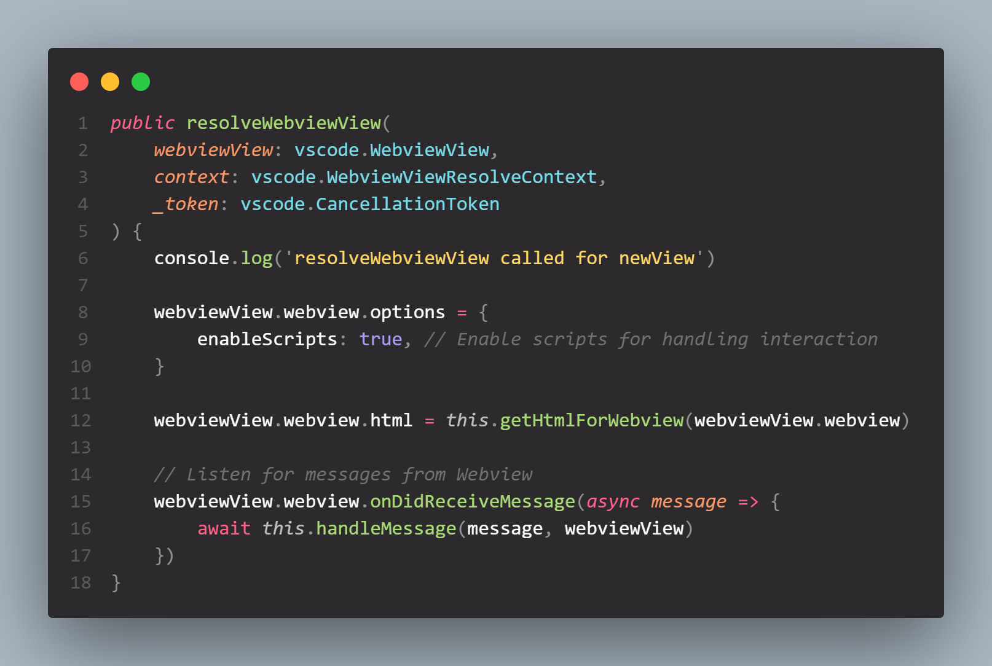
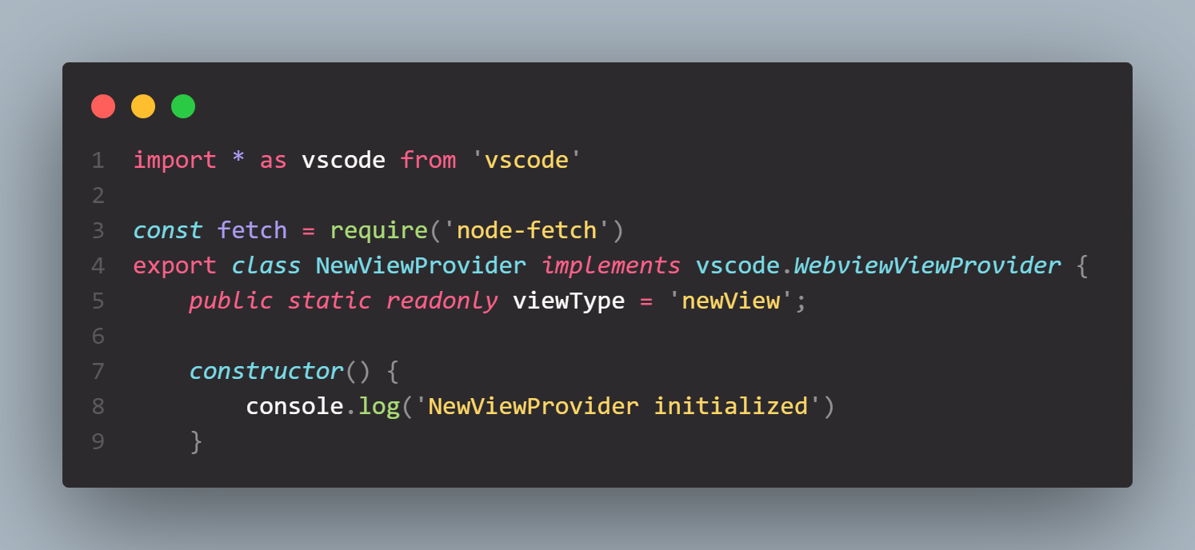
新建侧边栏
1
实现接口
配置内容
resolveWebviewView方法用于Webview的初始化，它调用getHtmlForWebview方法将HTML内容注入Webview，调用handleMessage处理监听信息。
NewViewProvider 类实现了 WebviewViewProvider 接口，并定义了 viewType 属性，确保视图的唯一标识，保证侧边栏能够被识别并展示。

Slide 3
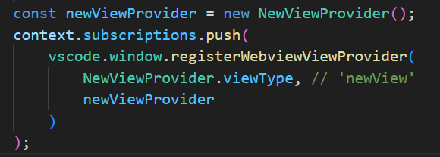
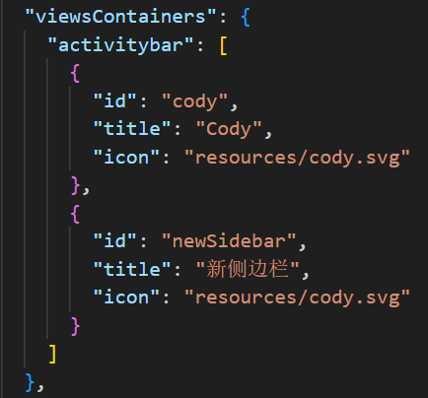
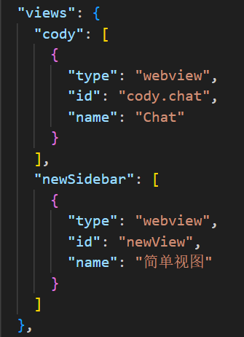
配置侧边栏
2
注册视图
配置显示样式
在 activate 函数中注册NewViewProvider，将其作为一个Webview视图添加到VS Code的侧边栏。
在package.json文件中定义视图与视图容器，使其显示在侧边栏中，且能够显示名称、样式。

Slide 4
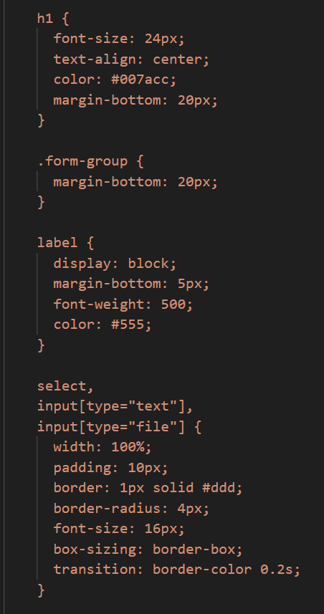
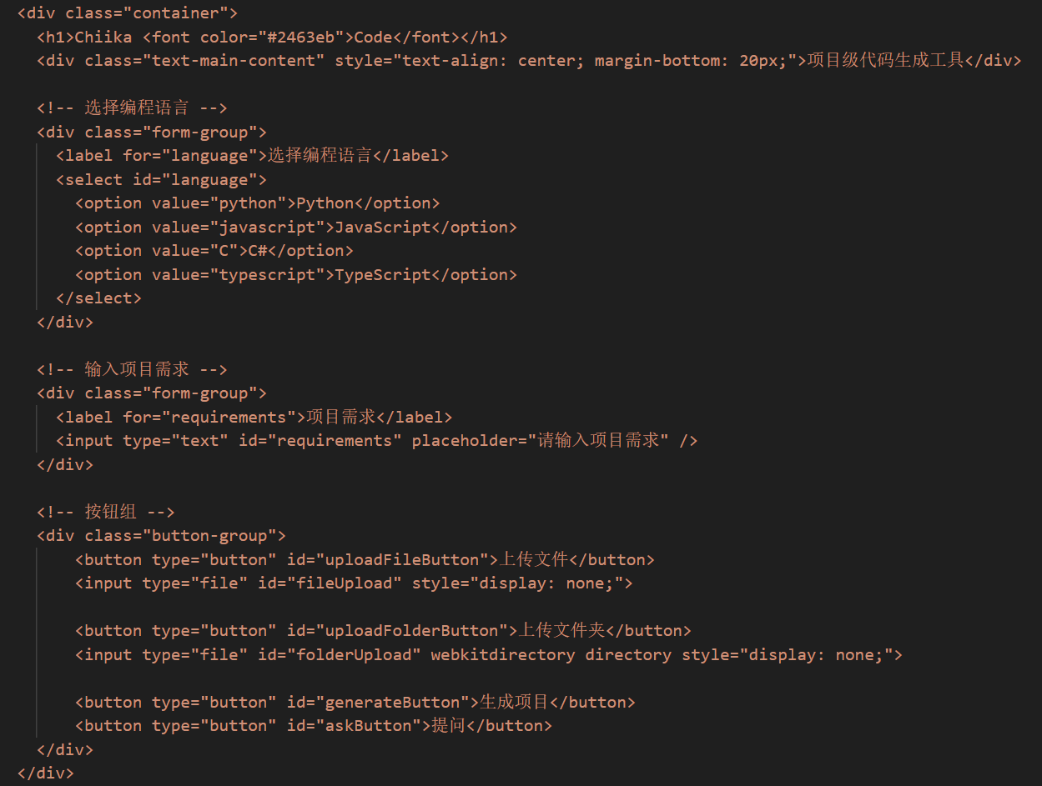
HTML样式与页面结构
3
左侧为包含h1、label在内的样式设置，此处仅截取部分
右侧为具体内容配置，包含标题、副标题、输入栏以及“上传文件”“上传文件夹”“生成项目”
“提问”四个按钮

Slide 5
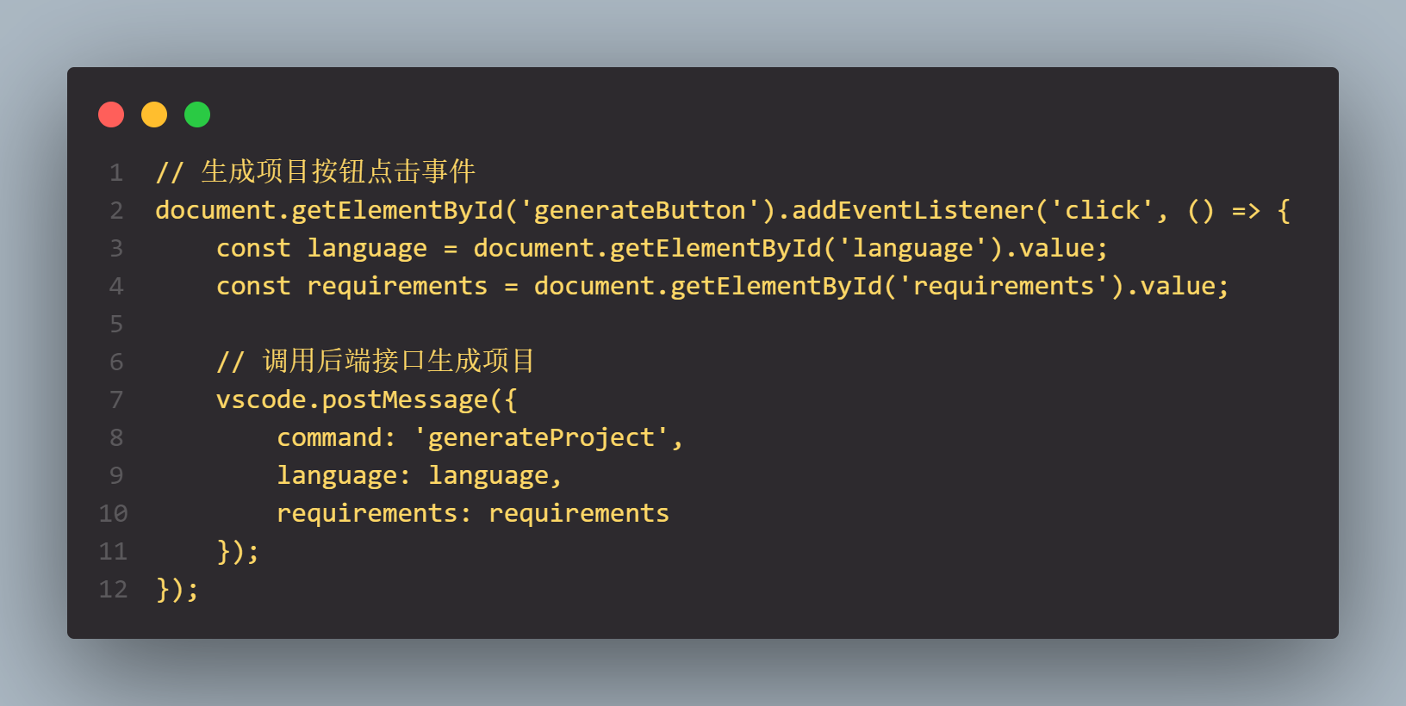
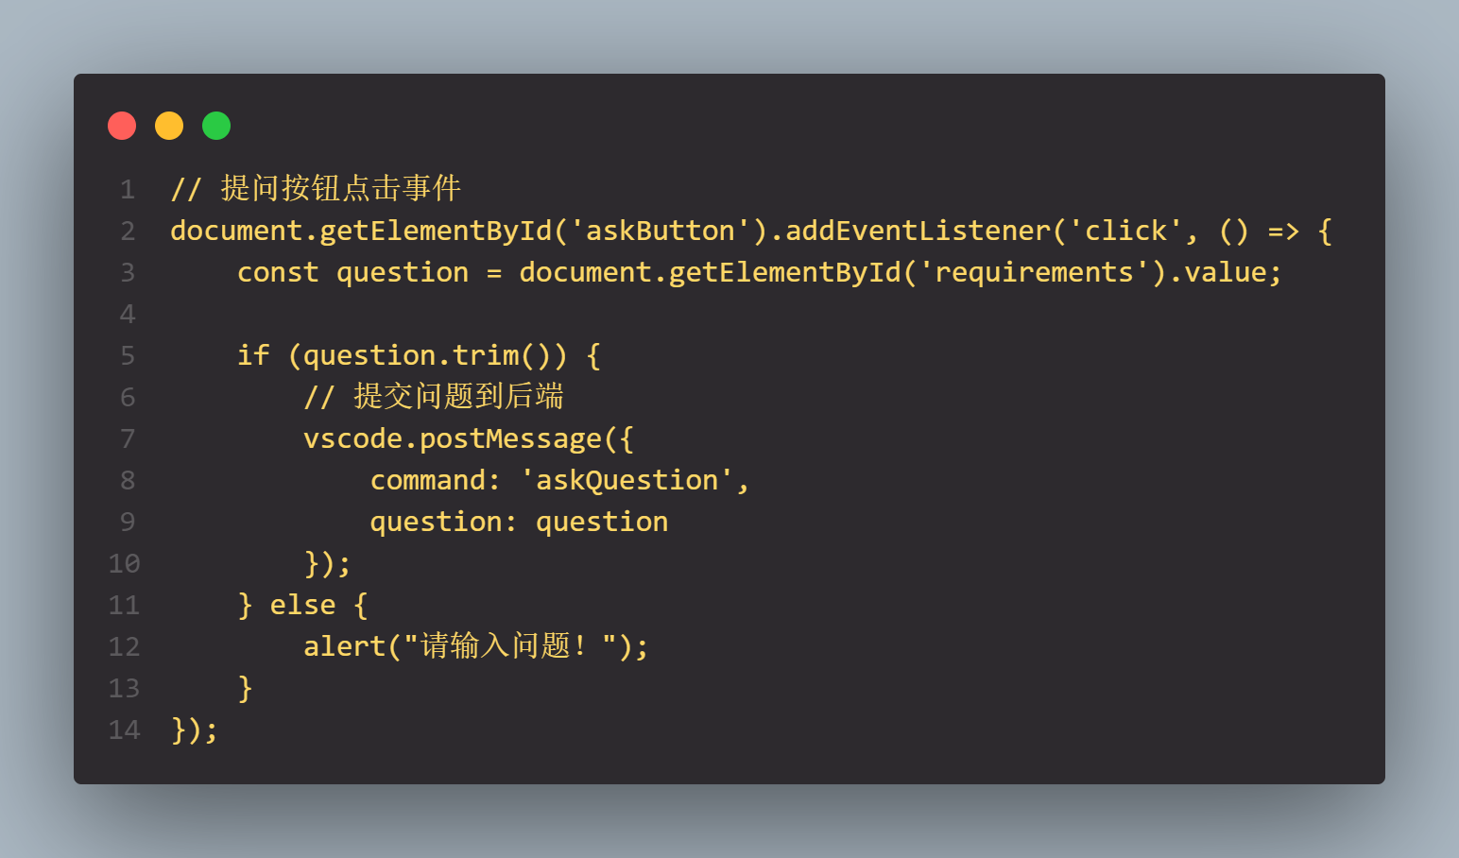
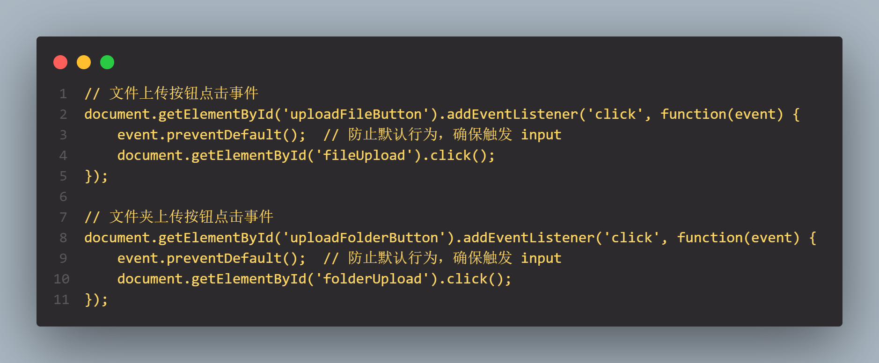
HTML按钮和交互
4
点击生成项目按钮时，会收集用户选择的语言和输入的需求，并通过vscode.postMessage()向后端发送请求生成项目代码。
点击提问按钮时，如果用户在文本框中输入了问题，页面会将问题通过vscode.postMessage()发送到后端；如果问题为空，会弹出提示。
点击上传文件按钮会触发文件选择框，选择文件后将文件路径发送给后端。
点击上传文件夹按钮会触发文件夹选择框，选择文件夹后获取文件夹的名称并将其发送给后端。

Slide 6
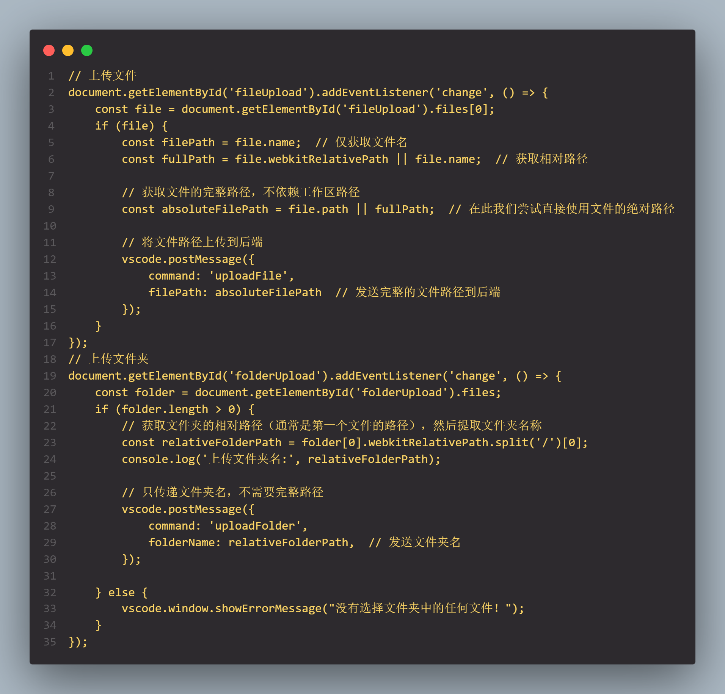
文件及文件夹上传的详细处理
5
上传文件时采用文件路径，并将文件路径作为参数的一部分通过vscode.postMessage上传给后端，上传文件夹是则提取文件夹的名称，获取文件夹的相对路径，通常选择第一个文件的路径，然后提取文件夹名称，通过指定command分别为uploadFile和uploadFolder来进行区分，并在前端重载vscode.postMessage方法来实现对后端的请求

Slide 7
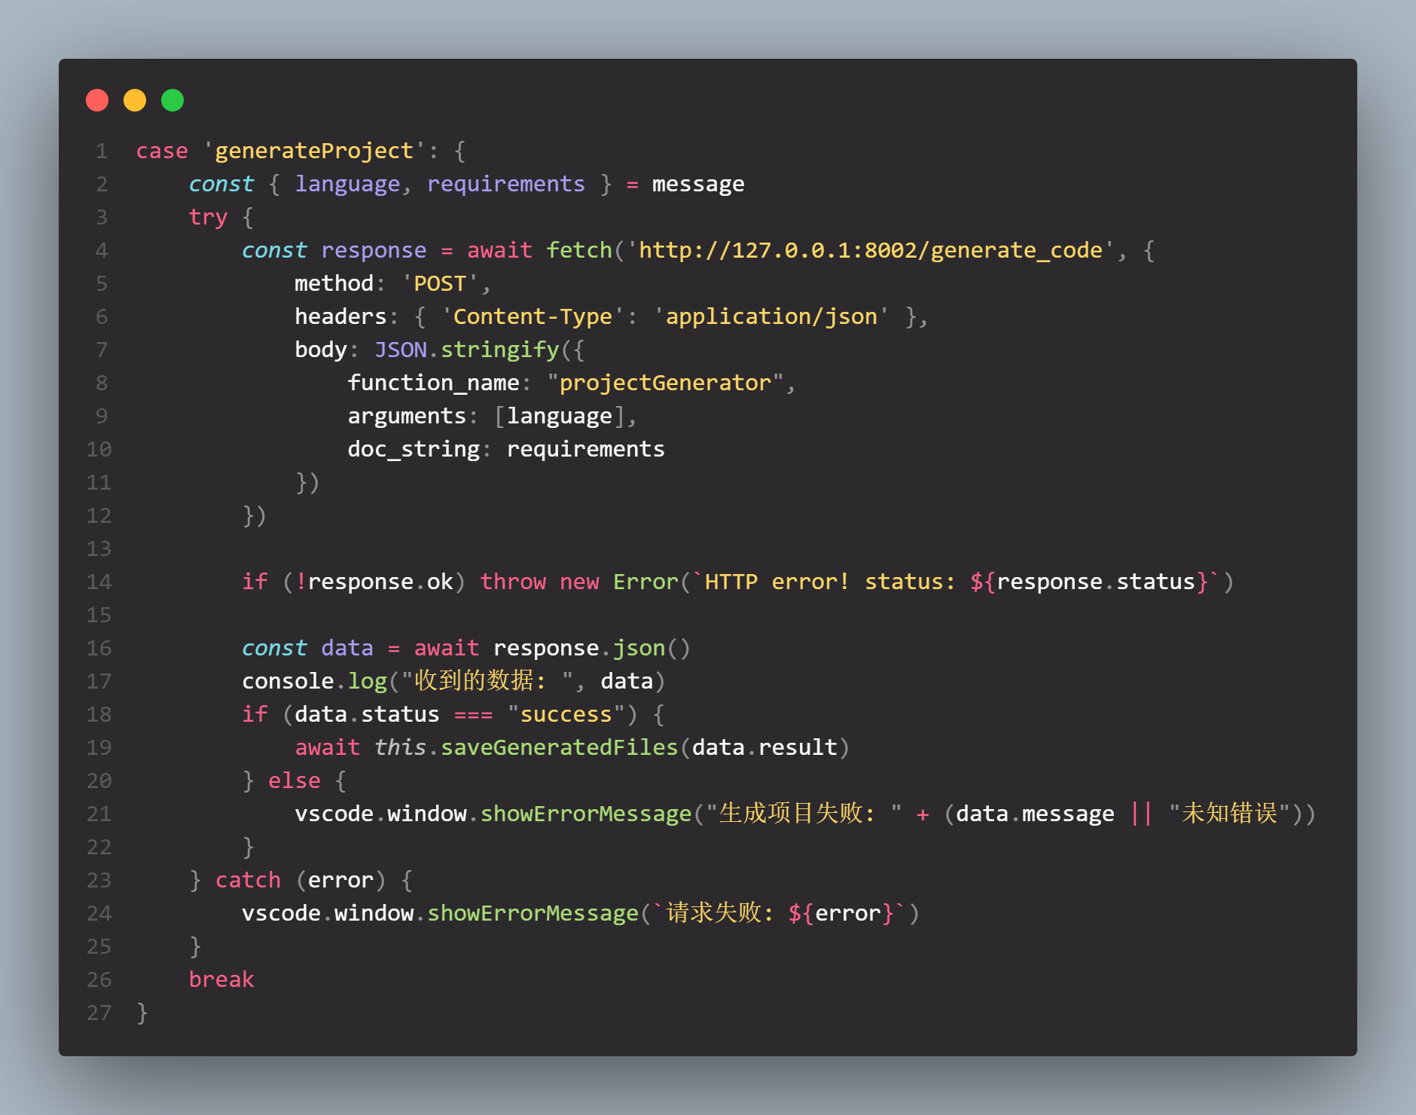
handMessage方法实现
6
项目生成
从 message 中解构 language 和 requirements，以此为请求体，发送POST请求到后端/generate接口。
若后端成功响应且包含文件信息，则调用 saveGeneratedFiles 将生成的文件保存在工作区中。如果请求失败，则向用户提示错误信息。

Slide 8
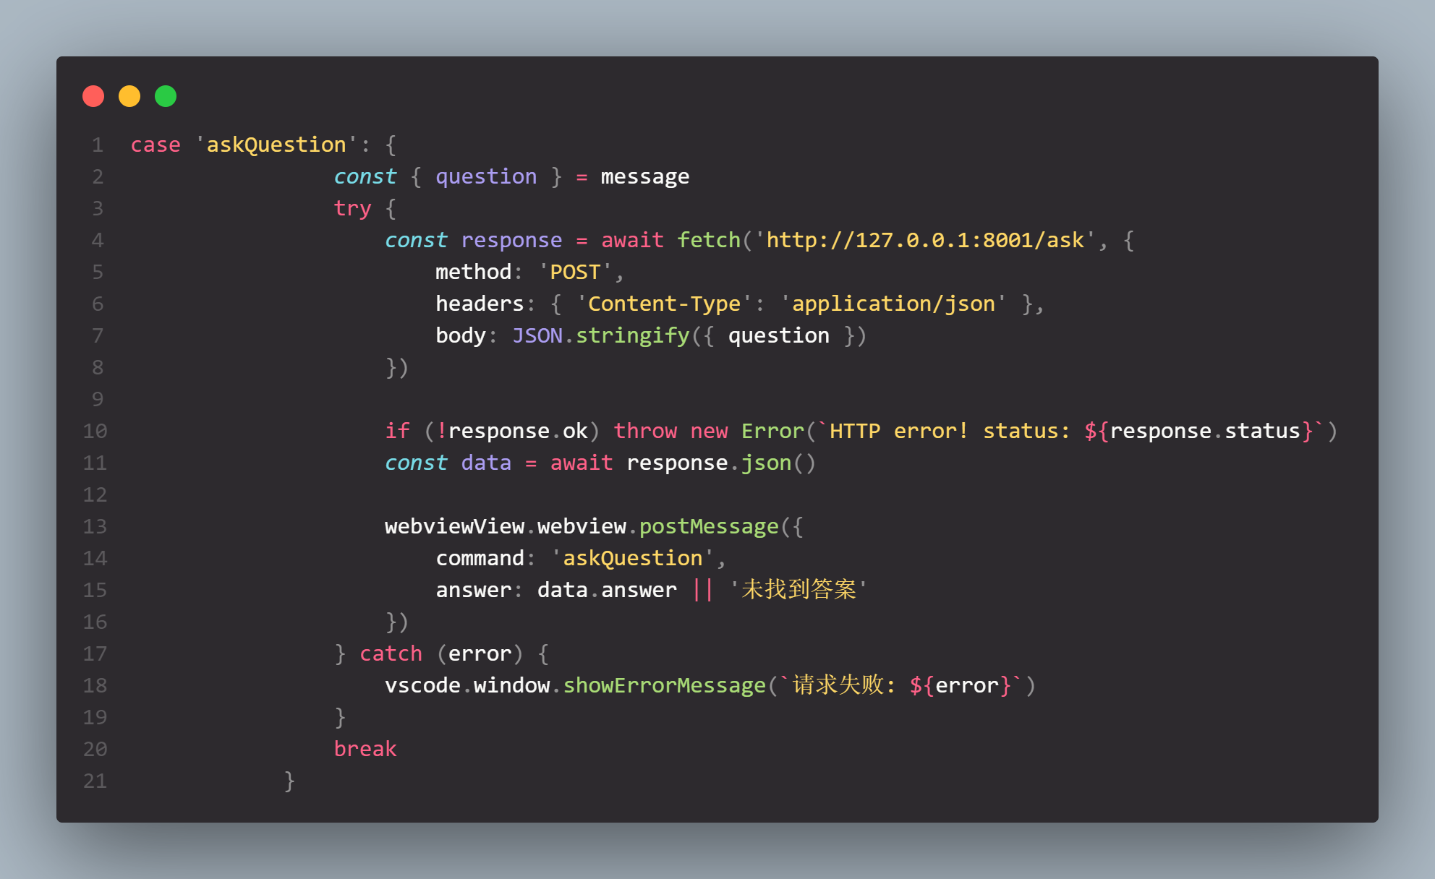
handMessage方法实现
6
提问
从 message 中解构 question，
发送POST请求到后端/ask接口，将问题作为请求体传递。
若后端成功响应，将答案通过webviewView.webview.
postMessage方法发送回Webview。
若后端响应失败，则向用户提示错误信息。

Slide 9
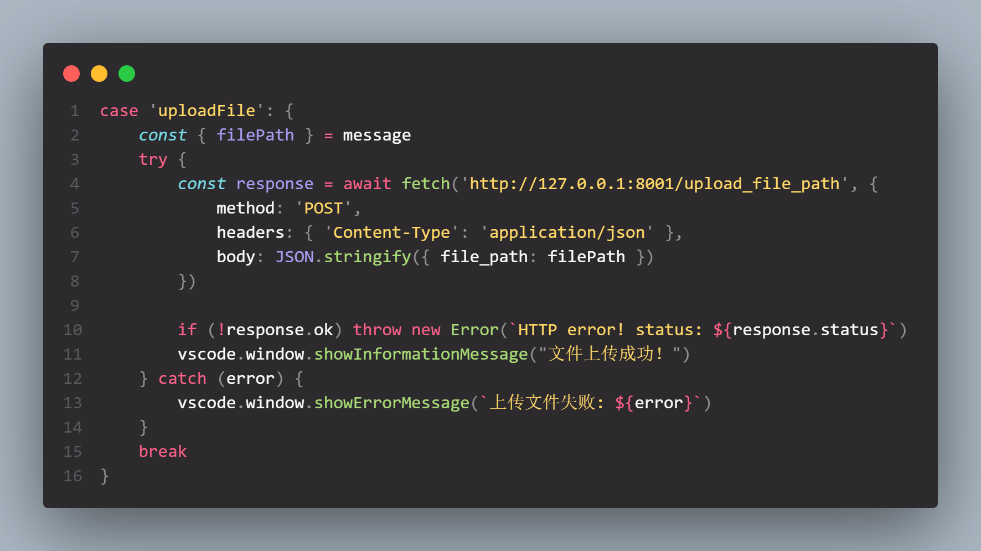
handMessage方法实现
7
上传文件
获取工作区路径，并将用户指定的filePath与工作区路径拼接成绝对路径，以其作为file_path
向后端发送POST请求。
如果后端成功处理了路径，则在VS Code中弹出提示“文件上传成功，RAG链已初始化”。
如果失败，则显示上传失败的错误信息。

Slide 10
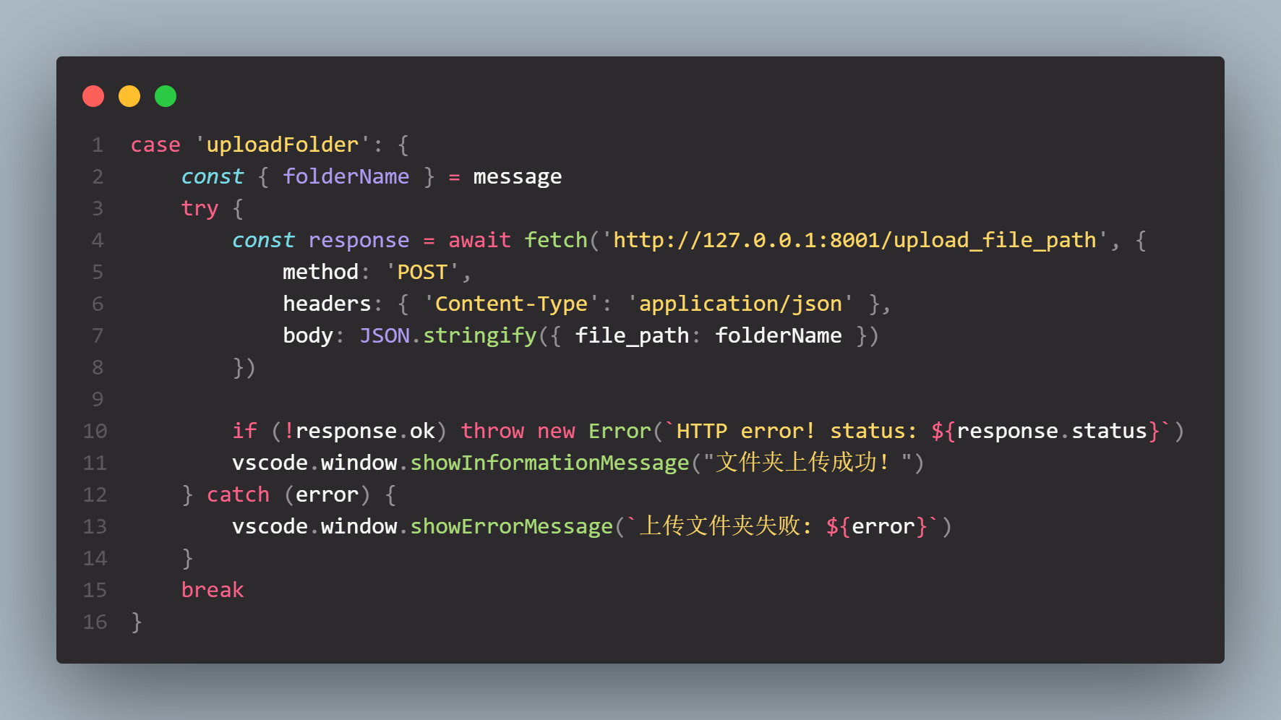
handMessage方法实现
7
上传文件夹
获取工作区路径，将folderName与工作区路径拼接成绝对路径，以其作为file_path向后端发送POST请求。
如果后端成功处理了路径，显示提示“文件夹上传成功，RAG链已初始化”。
如果失败，则显示上传失败的错误信息。

Slide 11
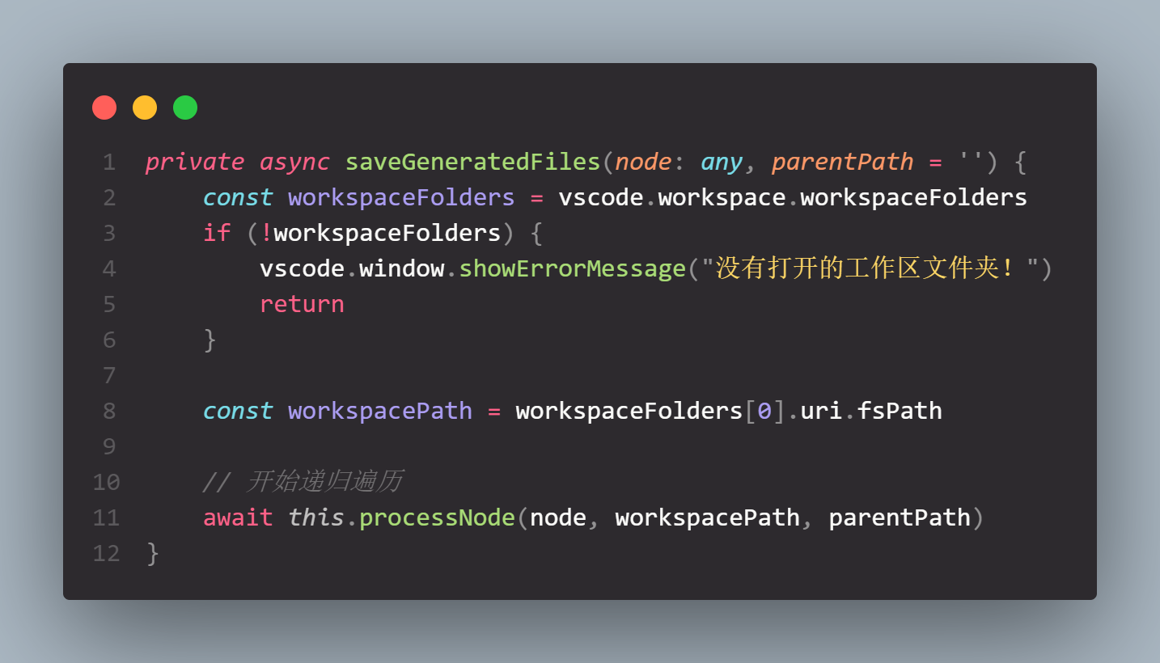
saveGeneratedFiles方法实现
9
在检查工作区文件夹打开后，获取工作区路径，并遍历文件的相对路径生成绝对路径。
根据路径创建文件夹与文件并编辑文件内容。

